Slide 1
聖餐主日
我當日傳給你們的，
原是從主領受的，
就是主耶穌被賣的那一夜，拿起餅來，
祝謝了，就擘開，說：
「這是我的身體，為你們捨的，
你們應當如此行，為的是記念我。」

Slide 2
聖餐主日
飯後，也照樣拿起杯來，說：
「這杯是用我的血所立的新約，
你們每逢喝的時候，要如此行，
為的是記念我。」
你們每逢吃這餅，喝這杯，
是表明主的死，直等到他來。

Slide 3
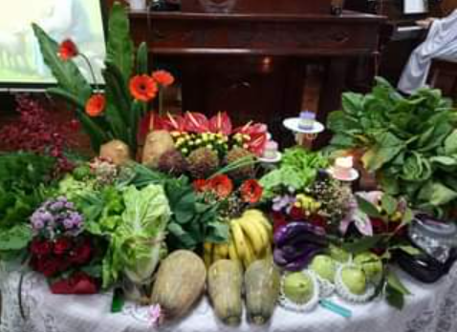
聖餐主日
https://m.facebook.com/permalink.php?story_fbid=1171550609602161&id=1037427606347796

Slide 4
聖餐主日
學習感恩非常重要，
因為感恩可以
讓我們將我們的目光聚焦在
我們已經擁有的，
而不是欠缺的。

Slide 5
聖餐主日
在你周遭的人，
你是最聰明的那一個嗎？
在你周遭的人，
你是最努力的那一個嗎？

Slide 6
聖餐主日
我越來越知道，
有許許多多的事情，
並不是我自己的能力所致。

Slide 7

聖餐主日
謙卑 感恩
喜樂
http://www.qito.com/hr/

Slide 8
聖餐主日
在我的生命中是否有哪些地方，
是可以向神獻上感謝的？

Slide 9
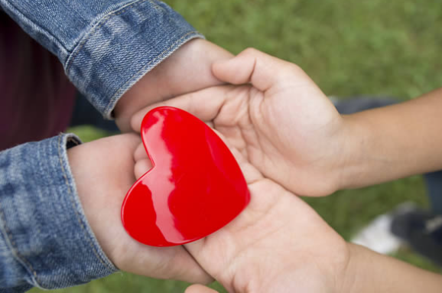
聖餐主日
https://www.tmchurch.org/%E8%81%9A%E6%9C%83%E9%A0%88%E7%9F%A5/%E5%A5%89%E7%8D%BB%E5%8F%8A%E8%B2%A1%E5%8B%99%E8%99%95%E7%90%86%E8%AA%AA%E6%98%8E/

Slide 10
天父啊願祢聖經的話語
成為我們的準則
願主的聖靈
成為我們的教師
願主耶穌基督的無限榮光
成為我們心所切慕 阿們

Slide 11
20231105
約翰福音03
上帝的愛很不一樣！
台南錫安堂

Slide 12
約翰福音3:14 摩西在曠野怎樣舉蛇，
人子也必照樣被舉起來，
3:15 叫一切信他的都得永生。
3:16 神愛世人，甚至將他的獨生子賜給他們，
叫一切信他的，不致滅亡，反得永生。
3:17 因為 神差他的兒子降世，
不是要定世人的罪，
乃是要叫世人因他得救。

Slide 13
上帝那麼愛世人，甚至賜下他的獨子，要使所有信他的人不致滅亡，反得永恆的生命。（現代中文譯本2019版）
天主竟這樣愛了世界，甚至賜下了自己的獨生子，使凡信他的人不至喪亡，反而獲得永生。（天主教思高譯本）

Slide 14
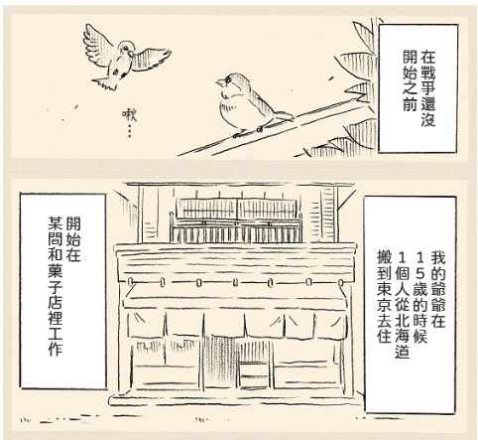

Slide 15
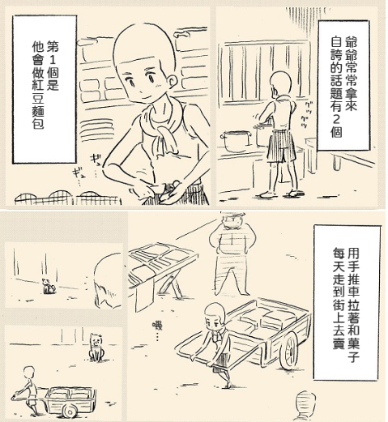

Slide 16
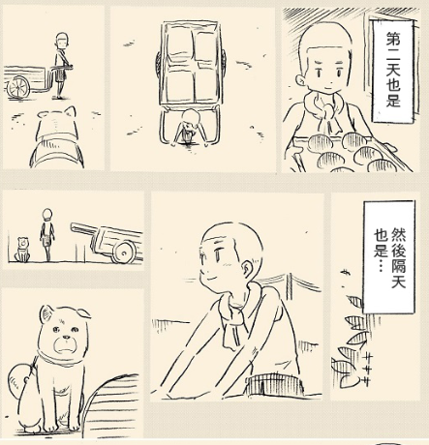

Slide 17
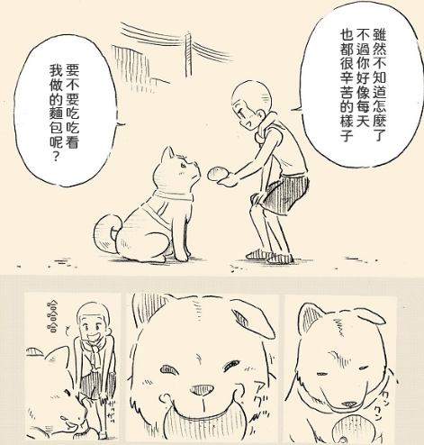

Slide 18
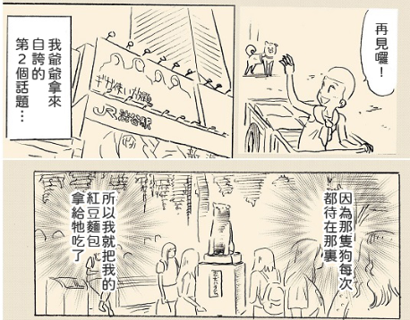

Slide 19
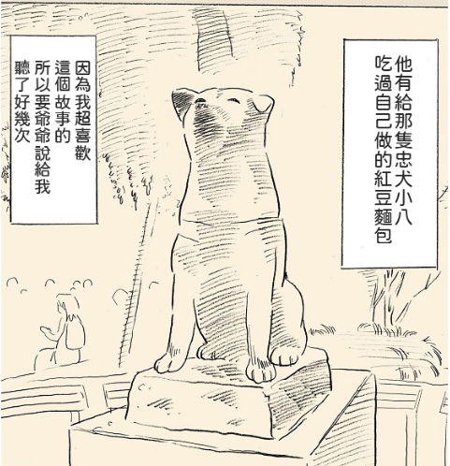

Slide 20
神愛世人，甚至將他的獨生子賜給他們，
叫一切信他的，不致滅亡，反得永生。（和合本）
上帝那麼愛世人，甚至賜下他的獨子，
要使所有信他的人不致滅亡，反得永恆的生命。
（現代中文譯本2019版）
天主竟這樣愛了世界，甚至賜下了自己的獨生子，使凡信他的人不至喪亡，反而獲得永生。
（天主教思高譯本）

Slide 21
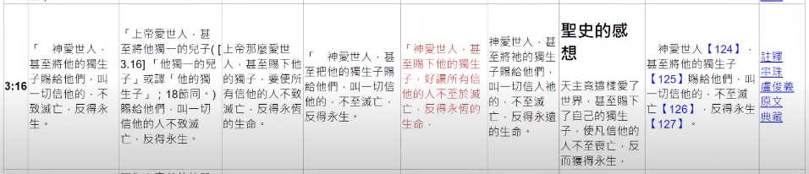
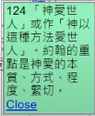
❖
◆
⬥



Slide 22
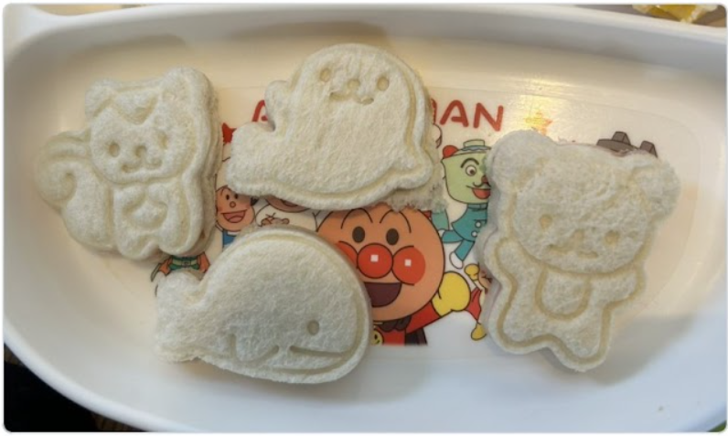
https://tw.news.yahoo.com/%E5%A5%B9%E6%9B%AC%E7%95%B6%E5%AA%BD%E7%9A%84%E9%83%BD%E6%87%82-063731916.html

Slide 23
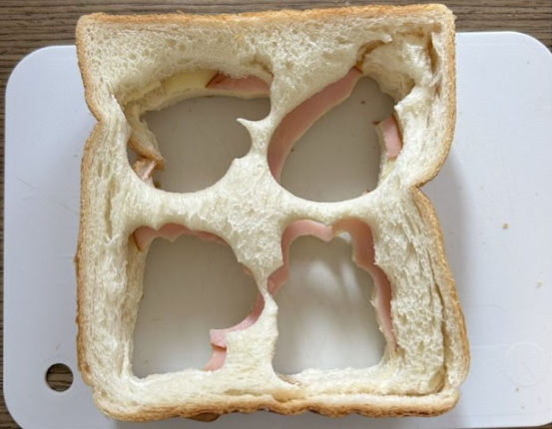
https://tw.news.yahoo.com/%E5%A5%B9%E6%9B%AC%E7%95%B6%E5%AA%BD%E7%9A%84%E9%83%BD%E6%87%82-063731916.html

Slide 24
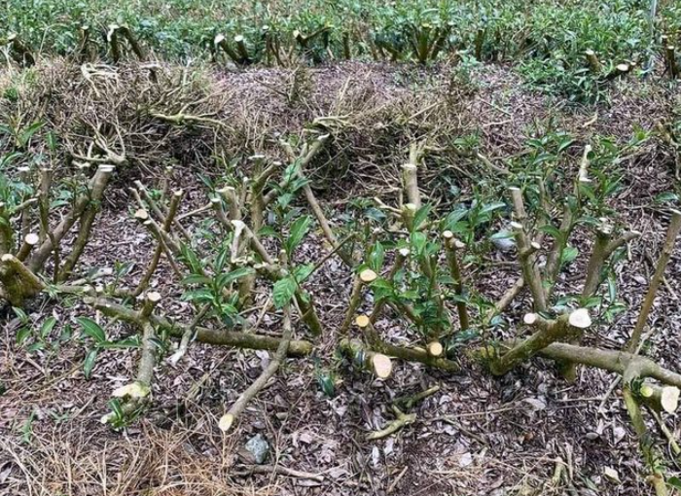
https://news.ltn.com.tw/news/life/breakingnews/3966859

Slide 25
約翰福音15:1
「我是真葡萄樹，我父是栽培的人。
15:2 凡屬我不結果子的枝子，他就剪去；
凡結果子的，他就修理乾淨，
使枝子結果子更多。

Slide 26
希伯來書12:5
你們又忘了那勸你們如同勸兒子的話，
說：我兒，你不可輕看主的管教，
被他責備的時候也不可灰心；
12:6 因為主所愛的，他必管教，
又鞭打凡所收納的兒子。
埃及諺語：男孩的耳朵長在屁股上。
詩人門安德：沒被打過的人，沒有受過教育。

Slide 27
父母：成績不好是否讓你感到挫折，是嗎？
子：（ ？ ？ ？ ）
子： （是啊！考出來的，我都不會。）
父母：我看到你做的…（具體指出他的進步），
媽媽對你有信心。
子：我真的可以嗎？
父母：我們可以一起來試試看，
看是否能做得更好！

Slide 28
親愛的主，
幫助我在管教自己的孩子時，
是因著祢的話語、順服祢的教訓來管教孩子，
而不是像傳統方式般一味的責罵、貶低孩子，
讓孩子在成長過程中，
也能支取祢的智慧、領受祢的慈愛，
見證祢的榮美，
這樣的禱告是奉主耶穌基督的名禱告，阿們！

Slide 29
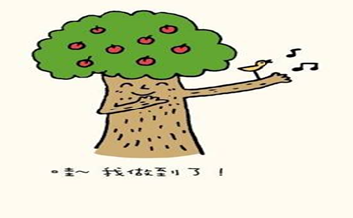
https://news.dhf.org.tw/ReadOnline.aspx

Slide 30
https://tw.news.yahoo.com/%E5%A5%B9%E6%9B%AC%E7%95%B6%E5%AA%BD%E7%9A%84%E9%83%BD%E6%87%82-063731916.html

Slide 31
神愛世人，甚至將他的獨生子賜給他們，
叫一切信他的，不致滅亡，反得永生。
上帝那麼愛世人，甚至賜下他的獨子，
要使所有信他的人不致滅亡，
反得永恆的生命。

Slide 32
古德恩：我們對待政治和政府的根本態度，
絕不應該是焦慮或恐懼，而是深深地信靠神。
我們心中應該充滿平靜安穩的平安。
無論事情怎樣發展，不論贏得或失去，
我們永遠不應該感到絕望，
因為我們的神坐在寶座上，
祂肯定會成就祂對整個歷史、
對教會和對我們每一個人的美意。

Slide 33
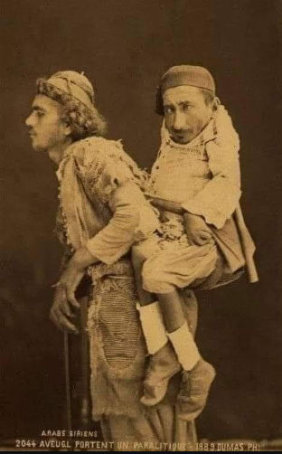
在
這
裡
我
們
是
一
樣
的

Slide 34
馬太福音7:6 不要把聖物給狗，
也不要把你們的珍珠丟在豬前，
恐怕牠踐踏了珍珠，轉過來咬你們。」
7:7 「你們祈求，就給你們；尋找，就尋見；叩門，就給你們開門。
7:8 因為凡祈求的，就得著；尋找的，就尋見；叩門的，就給他開門。

Slide 35
7:9 你們中間誰有兒子求餅，反給他石頭呢？
7:10 求魚，反給他蛇呢？
7:11
你們雖然不好，尚且知道拿好東西給兒女，何況你們在天上的父，
豈不更把好東西給求他的人嗎？

